Slide 1
Confiabilidad de la información, para fines de monitoreo y evaluación.
Introducción del Seminario “EL USO DE LA INFORMACIÓN Y LA EVIDENCIA PARA LA TOMA DE DECISIONES”.
Ciudad Victoria, Tamaulipas. 1º de junio de 2021.

Slide 2
¿Qué se ha hecho en Tamaulipas para generar información y usarla durante el monitoreo y evaluación de programas y políticas públicas?

Slide 3



Acciones realizadas:
Incorporación del Marco Normativo en materia de PbR.
ANTECEDENTES
2016 - 2019
Institucionalización del Marco Metodológico del PbR.
Estructura programática basada en Pp.
Desarrollo de un sistema informático para la información de desempeño del gasto (SIMIR).
Articulación presupuesto–desempeño (cambios en fuentes federales y compactación de Pp).
Difusión de resultados (Página de SF).
Realización de evaluaciones externas.
Pilotaje de MSD (Documento).
Avances en 2020:

Slide 4
Evolución de la Estructura Programática Estatal
EVALUACIONES EXTERNAS REALIZADAS A PP
Actualmente contamos con 172 programas presupuestarios que, en suma, dan 1552 indicadores de los cuales 432 son Estratégicos y 1120 de gestión.
AÑO | EVALUACIONES REALIZADAS
2018 | 10
2019 | 4
2020 | 4
2021 | 13 ( en proceso)

Slide 5
¿Qué se requiere para elevar la calidad y consistencia de la información, para fines de monitoreo y evaluación de programas y políticas públicas?

Slide 6

Pasos a seguir:
Consolidación del SED (Difusión del MSD, TdR propios, validación indicadores, cambio cultural institucionalizado).
Fuentes de información confiables (registros administrativos y padrones de beneficiarios).
Disyuntivas entre resultados de las evaluaciones y la asignación del presupuesto.
La evaluación como evidencia y el reto de construir sistemas de monitoreo en gobiernos locales.
Reflexionar sobre el uso de la evidencia para la toma de decisiones, considerando el entorno y momento en que se genera y en que se requiere tomar la decisión.

Slide 7

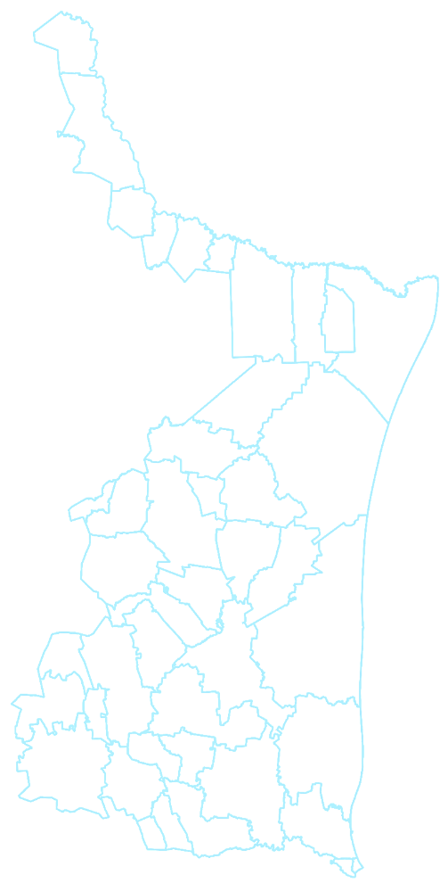


MUCHAS GRACIAS POR SU ATENCIÓN Y BIENVENIDOS AL SEMINARIO
Lic. Juan Antonio
Ramírez Torres
Director de Planeación Estratégica
SUBSECRETARÍA DE EGRESOS
SECRETARÍA DE FINANZAS
Tel. (834) 318 8000, Ext. 40013.
planeacion.estrategicafinanzas@tam.gob.mx

